Slide 1
Наш Крым

Slide 2
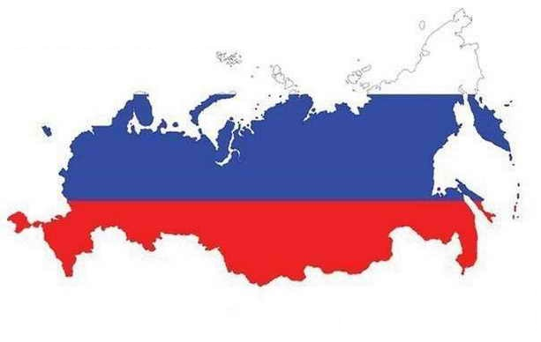

Slide 3
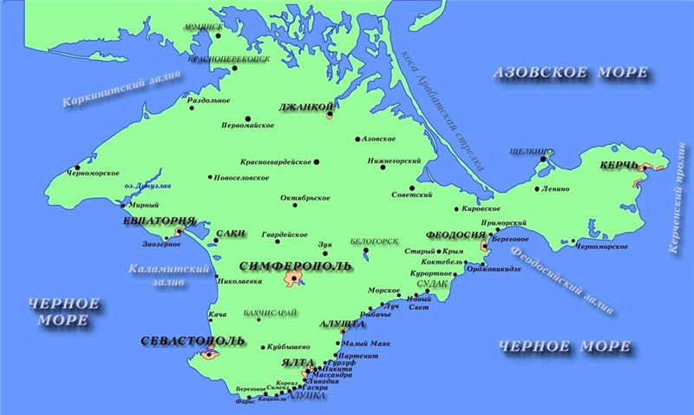

Slide 4
Национальность | Крым | Городское население | Сельское население
русские | 58,5% | 65,9% | 45,8%
украинцы | 24.4% | 22,5% | 27,4%
крымские татары | 12.1% | 6,5% | 21,2%
белорусы | 1.5% | 1,4% | 1,6%
татары | 0.5% | 0,4% | 0,8%
армяне | 0,4% | 0,5% | 0,45
прочие | 2,6% | 2,8% | 2,8%

Slide 5
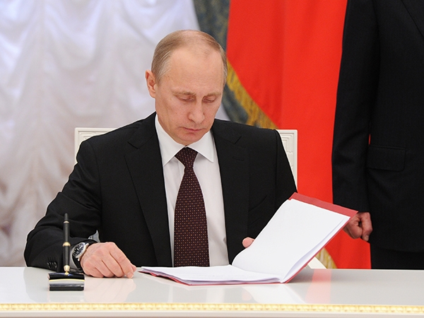

Slide 6


Slide 7
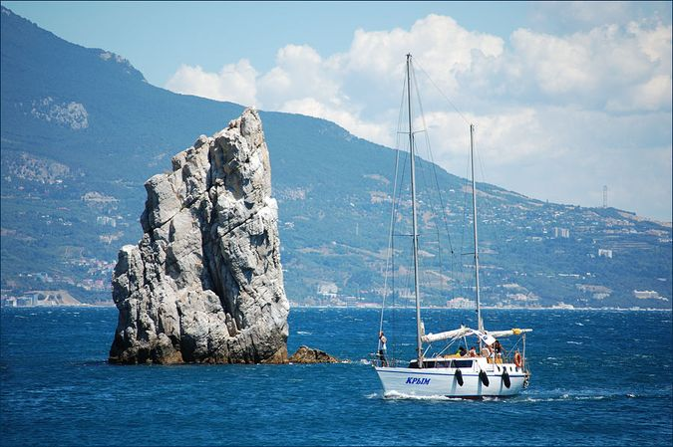

Slide 8
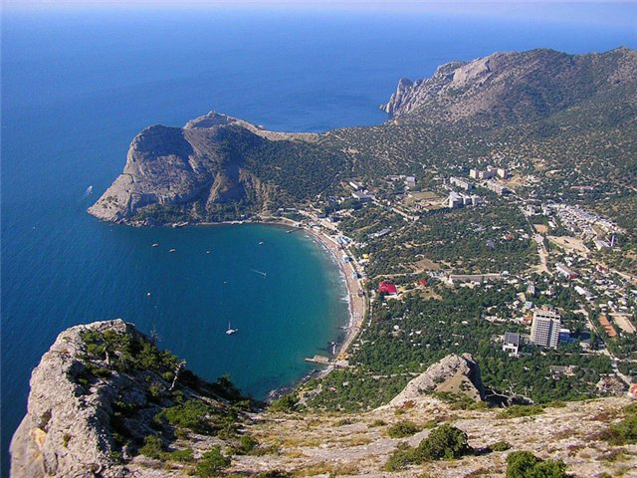

Slide 9
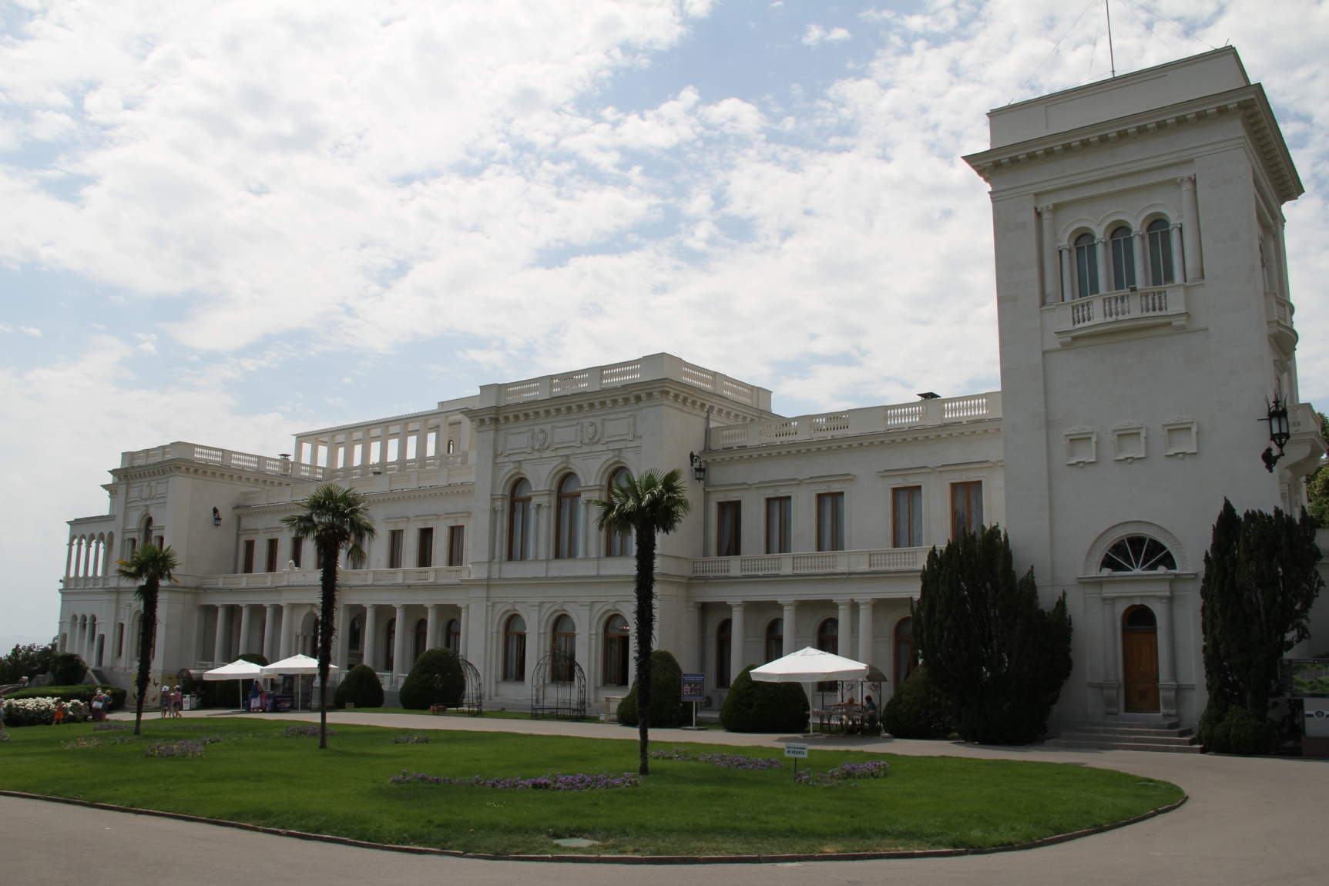
Ливадийский дворец

Slide 10
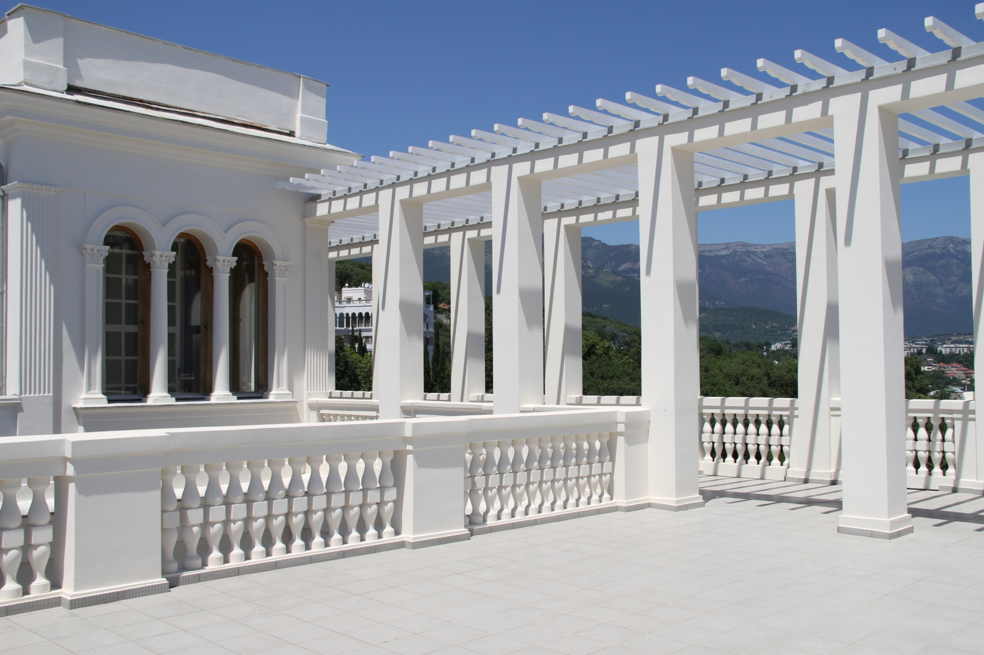
Ливадийский дворец

Slide 11
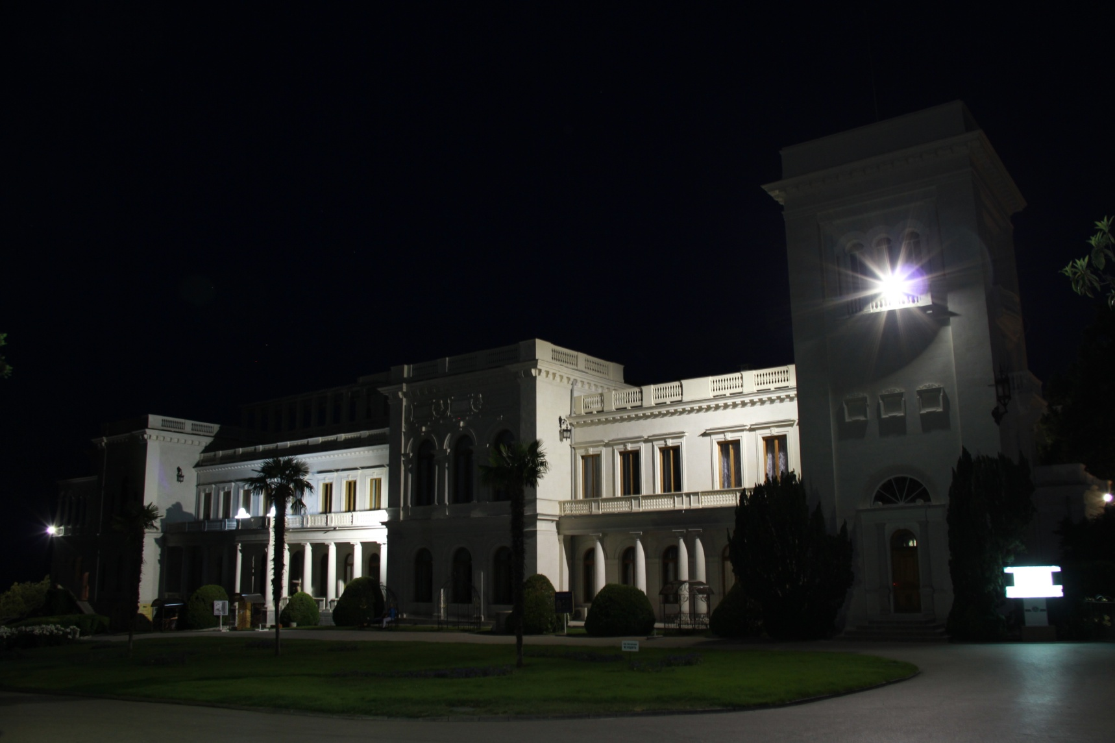
Ливадийский дворец

Slide 12
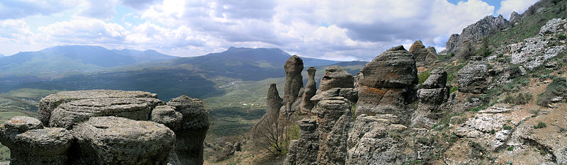
Долина Привидений

Slide 13
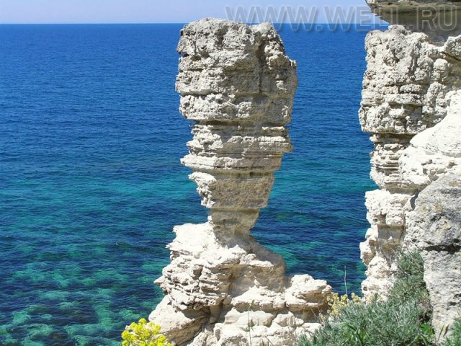

Slide 14


Slide 15
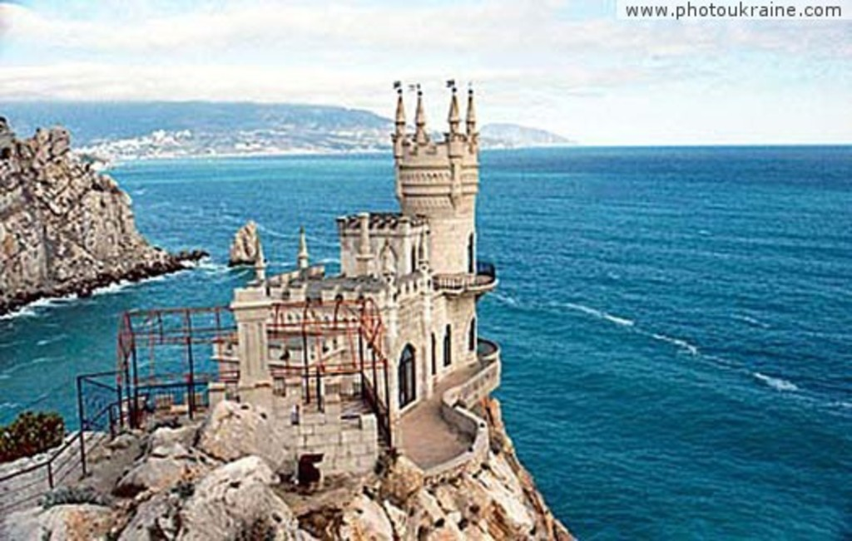

Slide 16
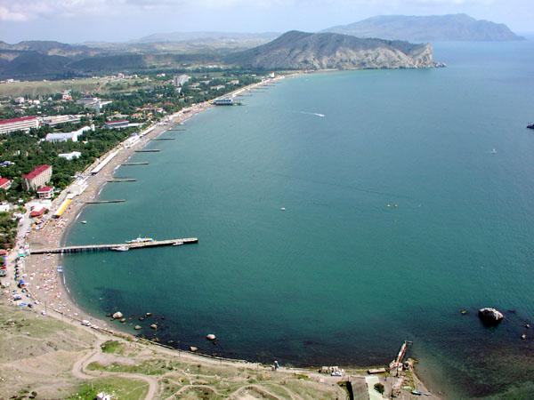

Slide 17
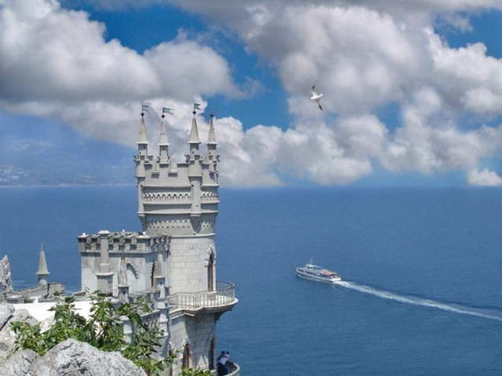

Slide 18
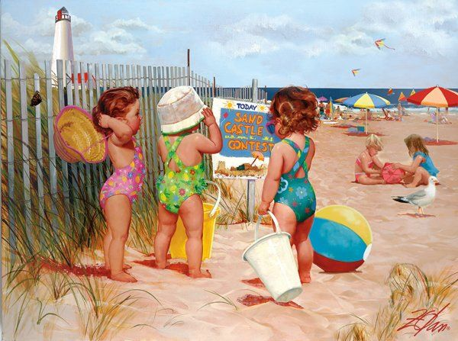
Приятного отдыха!

